Slide 1
Pepper x Azure Cloud Robotics APIハンズオンワークショップ 〜Microsoft Azureを簡単に使いこなそう〜
2017/2/27
ver 1.0

Slide 2
アジェンダ
 |  | 顔認識API | 写真説明API
1 | デモ | ● | ●
2 | Cloud Robotics APIの仕組み
2 | Cloud Robotics APIを利用したアプリ開発
3 | 【Step.1】ストレージの情報を取得する | ● | ●
4 | 【Step.2】顔を登録する | ●
5 | 【Step.3】顔を認識する | ●
6 | 【Step.4】写真を分析する |  | ●

Slide 3
本日のハンズオンのスコープ
顔認識APIと写真説明APIをハンズオンの対象とします。
メイン
時間があれば
APIコール結果の処理を実行する。

Slide 4
デモ

Slide 5
サンプルアプリのデモ
① 顔認識 右手：Pepperがカメラで撮った顔写真を登録（※名前は「田中」）
左手：Pepperがカメラで顔認識
② 写真説明 右手：4枚の写真をランダムに説明
左手：Pepperがカメラで撮った写真を説明

Slide 6
Cloud Robotics APIの仕組み

Slide 7
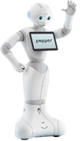






Cloud Robotics API
Cloud Robotics APIは、MS社提供の各種APIやサービスをラップし、共通の通信フォーマットで利用できるようにしたものです。
MQTT v3.1.1
Cloud Robotics API
Cognitive Services
API
ロボアプリ
IoT
Hub
Client
APIコール
User
MQTT
Translator
IoT Hub
Internet
ファイルアップロード
LUIS
りんな
ファイル
(写真など)
HTTP
Storage
Azure Storage Services REST API
検証済サンプルコード提供

Slide 8
Cloud Robotics APIを使う時の処理フロー
APIを利用すると、以下のような処理フローになります。
1.
IoT Hub
接続
2. API実行
2-2.
APIコール
（メッセージ送信）
2-3.
API結果取得
（メッセージ受信）
ファイル未使用
非同期
ファイル使用
2-1.
ファイル
アップロード
IoT Hub自体ファイルアップロードを取り扱えないため、ストレージにアップロードする。

Slide 9
Cloud Robotics APIを利用したアプリ開発

Slide 10
検証済コードの利用
Cloud Robotics APIを使った開発を簡易化するためのサンプルコードを利用することができます。
サンプルコード | 使用目的 | 概要 | Pythonモジュール・ クラス・関数
API Client | APIをコールするため | IoT HubとMQTTで通信することができる。 APIのメッセージフォーマットに準じた処理が実装できる。 | cloudrobotics.client CRFXClient cloudrobotics.message CRFXMessage
Blob Storage Uploader | 写真などのファイルをAPIのインプットとして与えるため | Blob Storageにファイルをアップロードすることができる。 | cloudrobotics.storage upload_to_storage()

Slide 11
Cloud Robotics APIとの接続
Cloud Robotics APIとの接続は以下のようなコードを書きます。
API ClientとなるCRFXClientクラスを利用します。Azure IoT Hubのホスト名、デバイスID、デバイスのSharedAccessKeyが必要となります。
CRFXClientのstart()メソッドで接続を開始します。接続に失敗した場合は5回リトライします。
CRFXClientにコールバックを指定して、処理を実装します。
import cloudrobotics.client as crfx
client = crfx.CRFXClient('<Your Azure IoT Hub Hostname>','<Your Device Id>','<Your Device Key>')
# コールバックの設定
client.on_connect_successful = on_connect_successful
client.on_connect_failed = on_connect_failed
client.on_disconnect = on_disconnect
client.on_message = on_message
client.on_publish = on_publish
# 接続開始
client.start()
on_connect_successful | 接続成功時
on_connect_failed | 接続失敗時
on_disconnect | 切断時
on_message | メッセージ受信時
on_publish | メッセージ送信時

Slide 12
Cloud Robotics APIへのメッセージ送信
メッセージ送信は以下のようなコードを書きます。
CRFXClient、CRFXMessageクラスを利用します。
CRFXMessageクラスはRbHeader、RbBodyの値をdictionaryで保持します。APIのメッセージ仕様に合わせて値をセットしてください。
CRFXClientのsend_message()メソッドをコールし、メッセージを送信します。
RoutingKeyword、AppId、MessageSeqno（送信連番）、SendDateTime（送信日時） は設定不要です。
戻りのメッセージとの突合せが必要な場合は、MessageSeqnoを使用してください。
※Cloud Robotics APIの仕様書参照
# メッセージオブジェクトの生成
message = message.CRFXMessage()
message.header['RoutingType'] = 'CALL'
message.header['AppProcessingId'] = 'RbAppFaceApi'
message.header['MessageId'] = 'init'
message.body['...'] = '....'
# メッセージの送信（自動発行された送信連番が返却される）
seqNo = client.send_message(message)

Slide 13
Cloud Robotics APIからのメッセージ受信
メッセージ受信は以下のようなコードを書きます。
CRFXClientクラスを利用します。
CRFXClientクラスのon_messageにコールバックを指定します。
# API Clientにメッセージ受信時のコールバックをセット
client.on_message = on_message
# メッセージ受信時の処理
def on_message(received_message):
if received_message.header['MessageId'] == 'init': # APIの種類＝MessageIdにより分岐
account = received_message.body['storageAccount']
...

Slide 14
Cloud Robotics APIと連携するためのBox
Choregrapheで作成するBoxでは、以下のようなコードを書きます。
def onInput_onStart(self): # Boxの開始でAPIクライアントの生成・コールバック設定・接続開始を実施
import cloudrobotics.client as crfx
self.client = crfx.CRFXClient(<Your Azure IoT Hub's Hostname>,<Your Device Id>,<Your Device Key>)
self.client.on_connect_successful = self.on_connect_successful
self.client.on_message = self.on_message
self.client.start()
def onInput_onCall(self): # Cloud Robotics APIをコールする
message = CRFXMessage()
...
self.client.send_message(message)
def on_connect_successful(self): # 接続成功時の処理
...
def on_message(self, received_message): # APIコール結果(メッセージ受信時)の処理
...
API ClientはBox(Class)のインスタンス変数としてください。
ローカル変数とすると、メッセージ受信ができません。
また、使用中はBoxは破棄されないように、
性質がonStoppedの出力を実行しないでください。

Slide 15
Cloud Robotics APIのコールシーケンス
Cloud Robotics APIをコールするためのシーケンス例は以下のとおり。
Choregraphe Box
実装していただく範囲
onInput_onStart
API caller
(onInput_onCall)
<callback>
on_connect
_successful
<callback>
on_message
CRFXClient
Cloud Robotics
API
接続
生成、コールバック指定
start()
接続
APIコールとは非同期
接続OK
APIコール
send_message()
APIコール用のメッセージを送信する。
MQTTメッセージ送信
API処理結果(MQTT)
APIコール結果の処理を実行する。

Slide 16
気を付けるポイント
メッセージングなので非同期処理です。 REST APIのようにAPIコール結果を同期的に取得できません。
顔認識APIについては、顔が傾いていると認識できません。

Slide 17
ハンズオン

Slide 18
ハンズオンを始めるにあたり
お手元に ChoregrapheがインストールされたPC をご用意ください。
Pepperを1台ずつご利用いただきます。
API仕様書、ハンズオン用サンプルコード をご準備ください。
APIの接続情報をご準備ください。 1. Azure IoT Hubホスト名 pephackiothub.azure-devices.net 2. デバイスID 3. デバイスキー

Slide 19
【Step.1】ストレージの情報を取得する

Slide 20
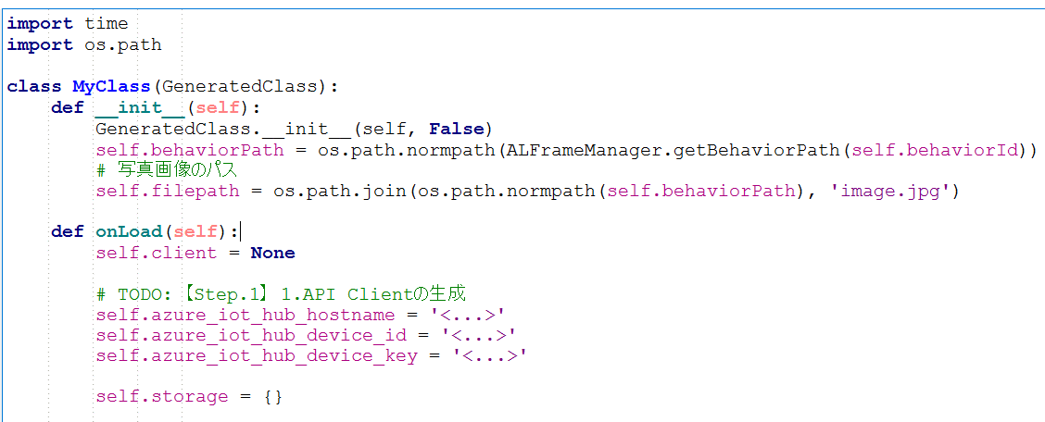
課題: 1-1
サンプルコードを用いて、APIClientを生成し、Azure IoT Hubに接続して、Pepperに「接続しました」と発話させてください。
インスタンス変数にIoT Hub接続情報を指定してください。

Slide 21
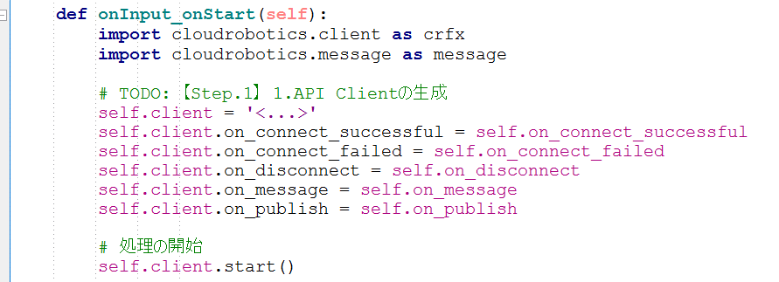
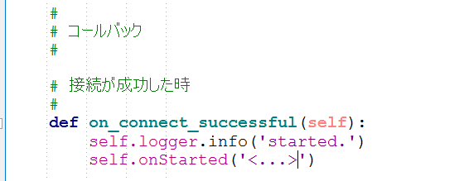
課題: 1-1
サンプルコードを用いて、APIClientを生成し、Azure IoT Hubに接続して、Pepperに「接続しました」と発話させてください。
IoT Hub接続情報を使い、APIClientクラスを生成してください。
発話内容を入力してください。

Slide 22
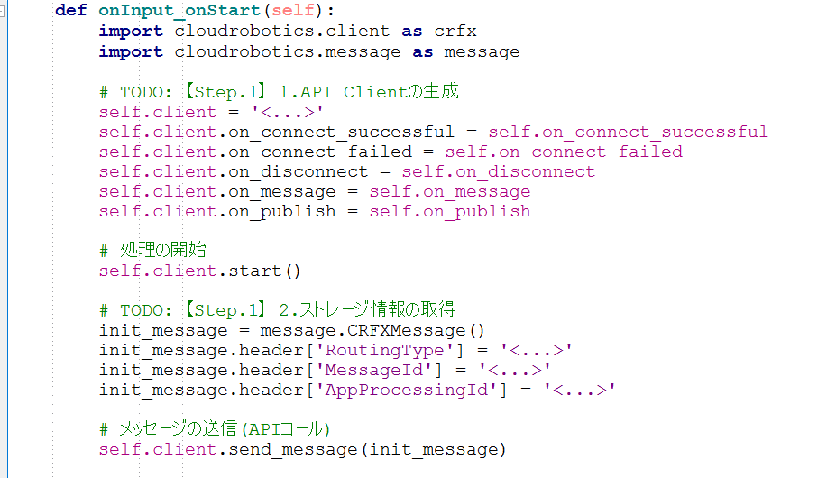
課題: 1-2
API仕様書の「“init” (ファイル アップロード先のストレージ情報の取得)」のメッセージを送信し、結果のメッセージを受信してストレージ情報を取得し、Choregrapheの情報ログにstorageAccount、storageKey、storageContainerの3つの情報を出力してください。
メッセージの送信は onInput_onStart(self) に 記述してください。
メッセージの受信は on_message(self, received_message) に 記述してください。
API仕様書の送信メッセージの定義に従い、
値をセットしてください。

Slide 23
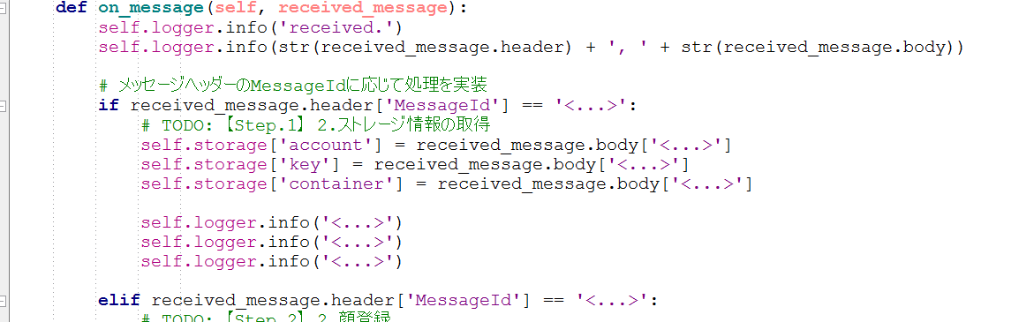
課題: 1-2
API仕様書の「“init” (ファイル アップロード先のストレージ情報の取得)」のメッセージを送信し、結果のメッセージを受信してストレージ情報を取得し、Choregrapheの情報ログにstorageAccount、storageKey、storageContainerの3つの情報を出力してください。
API仕様書の受信メッセージの定義に従い、
値をセットしてください。

Slide 24
【Step.2】顔を登録する

Slide 25
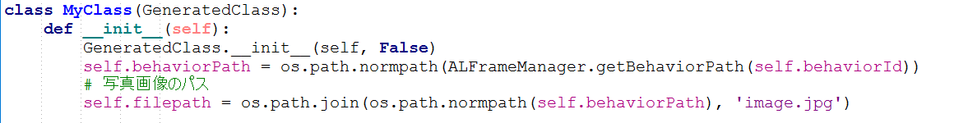
課題: 2-1
Step.1で取得したストレージ情報を使い、ストレージに写真をアップロードしてください。
写真の撮影は、サンプルコードの「Take Picture」Boxを使用してください。 このBoxを使用すると、ビヘイビアファイルと同階層に image.jpg という名前で保存されます。 ファイルのパスはBoxの self.filepath に格納されています。
写真の撮影は、Pepperのタッチセンサーをトリガーとしてください。
写真のストレージへのアップロードは、以下のモジュールの関数を利用してください。 cloudrobotics.storage.upload_to_storage(storageAccount, storageKey, storageContainer, filePath)
try ～ except で例外が発生しないかを確認してください。

Slide 26
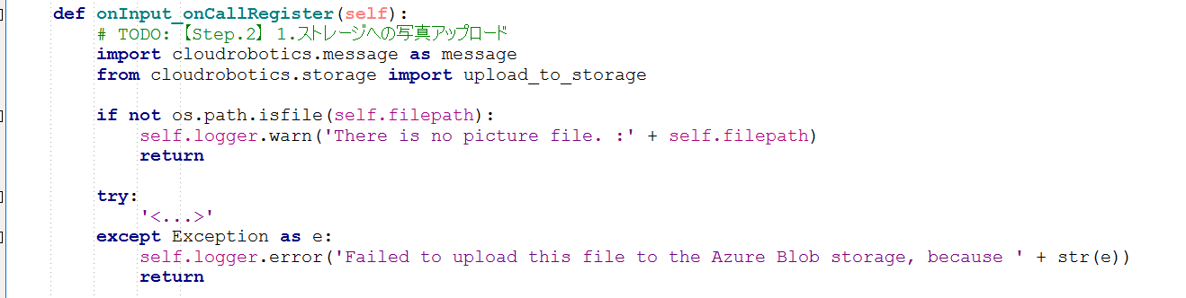
課題: 2-1
Step.1で取得したストレージ情報を使い、ストレージに写真をアップロードしてください。
ストレージへのアップロード処理を行う関数を記述してください。

Slide 27
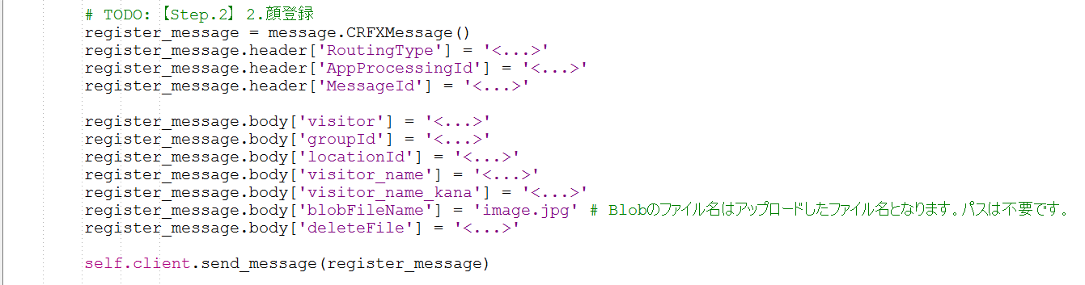
課題: 2-2
API仕様書の「“registerFace” (顔特徴量抽出＆登録)」のメッセージを送信し、結果のメッセージを受信して、ご自身の顔登録の成否を判断し、Pepperに「成功しました」「失敗しました」と発話させてください。
Step.1の続きにメッセージ送信の処理をコーディングしてください。
メッセージの受信は on_message(self, received_message) に記述します。
def onInput_CallRegister(self):
API仕様書の送信メッセージの定義に従い、
値をセットしてください。

Slide 28
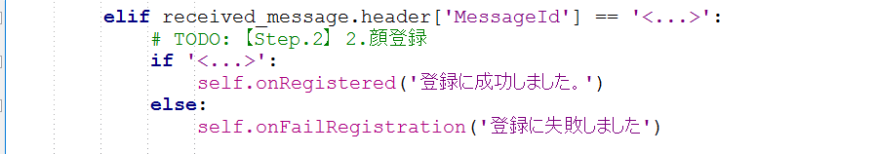
課題: 2-2
API仕様書の「“registerFace” (顔特徴量抽出＆登録)」のメッセージを送信し、結果のメッセージを受信して、ご自身の顔登録の成否を判断し、Pepperに「成功しました」「失敗しました」と発話させてください。
def on_message(self, received_message):
API仕様書の受信メッセージの定義に従い、
値をセットしてください。

Slide 29
【Step.3】顔を認識する

Slide 30
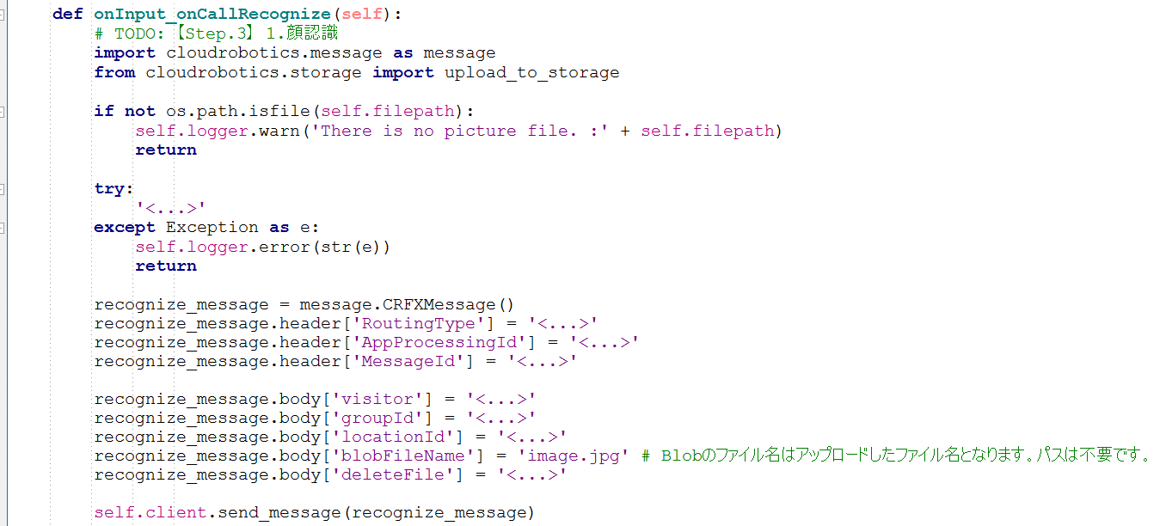
課題: 3-1
Step.2で登録したご自身の顔情報を使い、API仕様書の「“getFaceInfo” (顔属性取得＆顔特定, ロケーション単位の再訪回数の取得)」のメッセージを送信して、Pepperに顔を認識させて「○○さん、こんにちは」と発話させてください。
ストレージへのアップロード処理を行う関数を記述してください。
API仕様書の送信メッセージの定義に従い、
値をセットしてください。

Slide 31
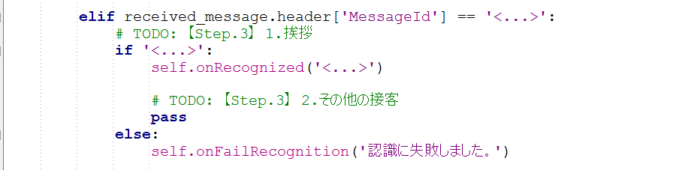
課題: 3-1
Step.2で登録したご自身の顔情報を使い、API仕様書の「“getFaceInfo” (顔属性取得＆顔特定, ロケーション単位の再訪回数の取得)」のメッセージを送信して、Pepperに顔を認識させて「○○さん、こんにちは」と発話させてください。
def on_message(self, received_message):
API仕様書の受信メッセージの定義に従い、
値をセットしてください。

Slide 32
課題: 3-2
getFaceInfoの結果には、年齢、性別、笑顔か？、眼鏡をかけているか？、再訪回数などの情報が取得できます。その情報を使って自由にPepperに接客させてみてください。
def on_message(self, received_message):

Slide 33
【Step.4】写真を分析する

Slide 34
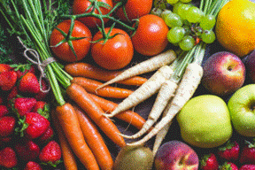

課題
新しいビヘイビアを作り、Step.1～Step.3のコードを流用して、Pepperのカメラで撮影した写真や、プロジェクトファイル内に配置した画像ファイルを認識して説明できるようにしてください。
このAPIの元となっているCognitive ServicesのAPIは英語での結果が返却されるため、Translatorを使用して日本語化しています。
htmlフォルダ内のpicture1.jpg～picture4.jpgの写真サンプルをご利用いただけます。
<説明>
新鮮な果物や野菜の山
<タグ>
食品 food 0.997
野菜 vegetable 0.958
果物 fruit 0.87
フレッシュ fresh 0.301
バラエティ variety 0.232
...
<説明>
床に敷設された犬のクローズアップ
<タグ>
犬 dog 0.999
屋内 indoor 0.994
茶色 brown 0.89
動物 animal 0.877
日焼け tan 0.163
...
sample2/behavior.xarに、サンプルコードを用意しています。
このコードでは、CRFXClientを継承したCRFXPictureRecognitionClientを実装し、利用しています。
CRFXPictureRecognitionClientのコードは、lib/cloudrobotics/picturerecognition/client.py にあります。

Slide 35
Appendix

Slide 36
サンプルコードの説明
ハンズオンで提供されるファイルは以下のとおりです。
Choregrapheプロジェクトファイル群 |  |  |  | 説明
cloudroboticsapi_handson | lib | cloudrobotics |  | Cloud Robotics APIモジュール
 |  |  | facerecognition | 顔認識API用
 |  |  | picturerecognition | 写真説明API用
 |  | paho |  | MQTT通信モジュール
 | sample1 |  |  | 顔認識APIサンプル用ビヘイビア
 | sample2 |  |  | 写真説明APIサンプル用ビヘイビア
 | handson1 |  |  | 顔認識API ハンズオン用 課題ビヘイビア
 | handson1_ans |  |  | 顔認識APIハンズオン用 サンプルビヘイビア

